Slide 1
الأكاديمية الجهوية للتربية و التكوين
جهة الدار البيضاء — سطات
مديرية مديونة
ثا.تأ. زينب النفزاوية
ذة. فاطمة الزهرة الزرغيلي
حاول الحصول على جائزة الإستعمال الآمن للأنترنيت
الدخول إلى المسابقة

Slide 2
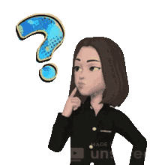
الأكاديمية الجهوية للتربية و التكوين
جهة الدار البيضاء — سطات
مديرية مديونة
ثا.تأ. زينب النفزاوية
ذة. فاطمة الزهرة الزرغيلي
صحيح
خطأ 1
2 خطأ

Slide 3
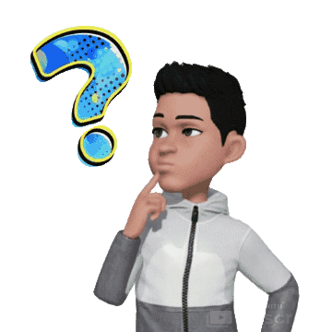
الأكاديمية الجهوية للتربية و التكوين
جهة الدار البيضاء — سطات
مديرية مديونة
ثا.تأ. زينب النفزاوية
ذة. فاطمة الزهرة الزرغيلي
2 خطأ
خطأ 1
صحيح

Slide 4
الأكاديمية الجهوية للتربية و التكوين
جهة الدار البيضاء — سطات
مديرية مديونة
ثا.تأ. زينب النفزاوية
ذة. فاطمة الزهرة الزرغيلي
خطأ 1
صحيح
2 خطأ

Slide 5
الأكاديمية الجهوية للتربية و التكوين
جهة الدار البيضاء — سطات
مديرية مديونة
ثا.تأ. زينب النفزاوية
ذة. فاطمة الزهرة الزرغيلي
صحيح
خطأ 1
2 خطأ

Slide 6
الأكاديمية الجهوية للتربية و التكوين
جهة الدار البيضاء — سطات
مديرية مديونة
ثا.تأ. زينب النفزاوية
ذة. فاطمة الزهرة الزرغيلي
خطأ 1
صحيح
2 خطأ

Slide 7
الأكاديمية الجهوية للتربية و التكوين
جهة الدار البيضاء — سطات
مديرية مديونة
ثا.تأ. زينب النفزاوية
ذة. فاطمة الزهرة الزرغيلي
2 خطأ
خطأ 1
صحيح

Slide 8
الأكاديمية الجهوية للتربية و التكوين
جهة الدار البيضاء — سطات
مديرية مديونة
ثا.تأ. زينب النفزاوية
ذة. فاطمة الزهرة الزرغيلي
خطأ 1
صحيح
2 خطأ

Slide 9
الأكاديمية الجهوية للتربية و التكوين
جهة الدار البيضاء — سطات
مديرية مديونة
ثا.تأ. زينب النفزاوية
ذة. فاطمة الزهرة الزرغيلي
مبروك، فزت بمسابقة الإستعمال الآمن للأنترنيت

